Slide 1
ТЕМА: Вправи і задачі,
які вимагають використання таблиць множення та ділення
з числами 4-6

Slide 2

Продзвенів уже дзвінок
Починаємо урок.

Slide 3
Яка фігура «зайва»?

Slide 4
березня
Класна робота

Slide 5
Знайдіть і запишіть різницю чисел
8 і 3
8 – 3 = 5

Slide 6
13 і 3

Slide 7
20 і 3

Slide 8
25 і 3

Slide 9
17 і 2

Slide 10
Завдання 1
Числа зменшили у 2 рази:
8 : 2 =
12 : 2 =
16 : 5 =
18 : 2 =

Slide 11
Завдання 1
Числа зменшили на 2:
8 – 2 =
12 – 2 =
16 – 2 =
18 – 2 =

Slide 12
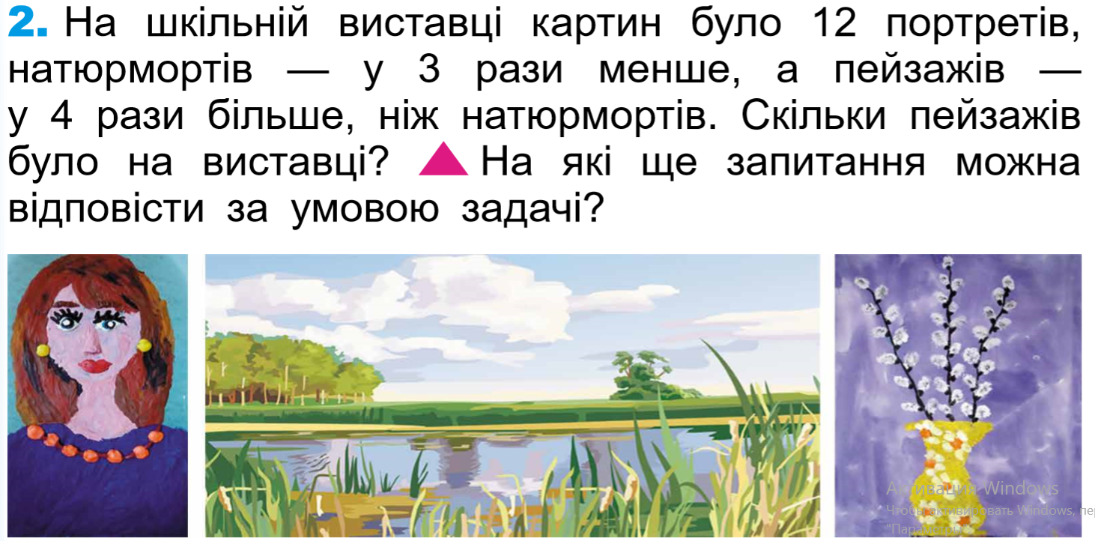
Задача 2

Slide 13
Задача 2
Портрети — 12 штук
Натюрморти — ?, у 3 рази менше
Пейзажі — ?, у 4 рази більше

Slide 14
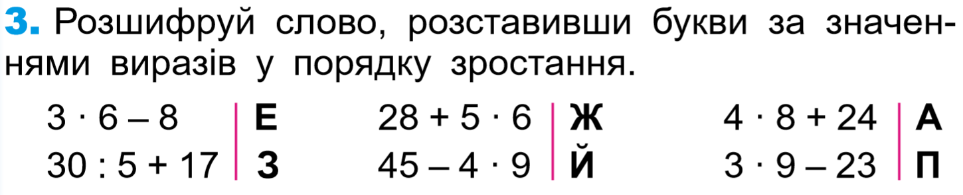
Завдання 3
5

Slide 15
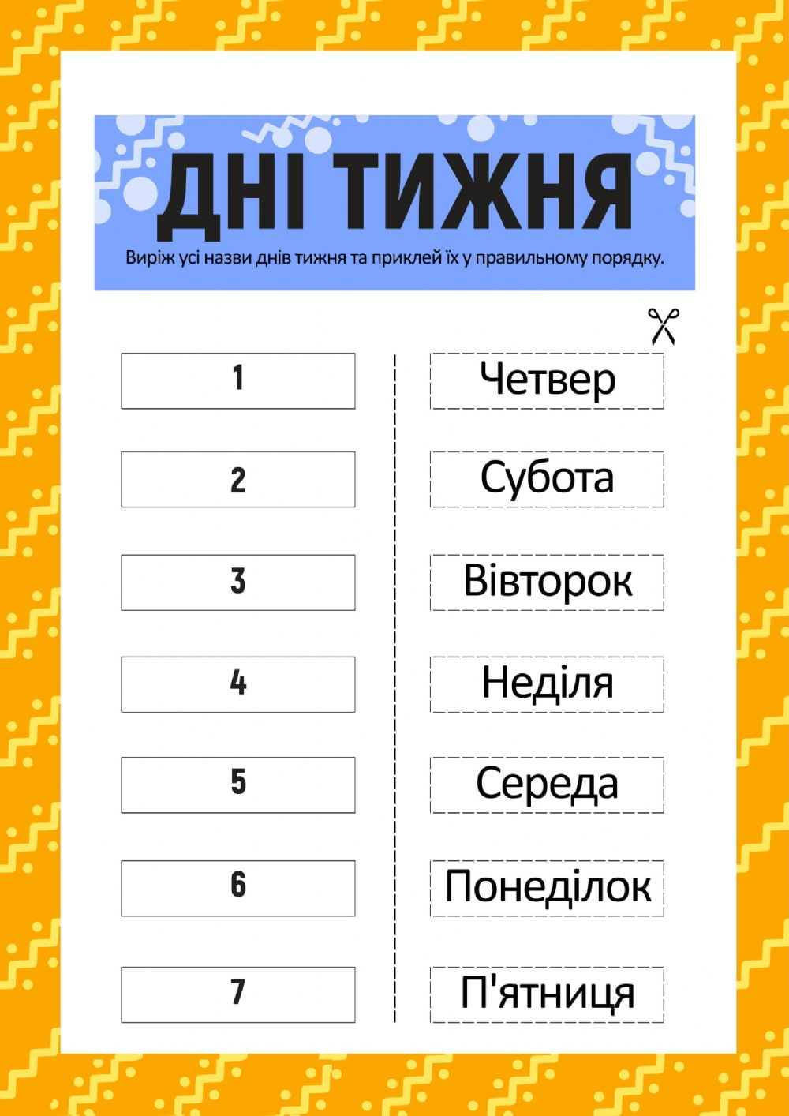
Завдання 4

Slide 16
Молодці!

